Slide 1

第8讲
亚博科技 51单片机开发板28课配套视频教程
数码管静态显示

Slide 2
数码管静态显示
亚博科技 51单片机开发板28课配套视频教程
• 本讲任务：
•如何在1位数码管进行数字和字母的显示

Slide 3
显示器及其接口
亚博科技 51单片机开发板28课配套视频教程
单片机系统中常用的显示器有：
发光二极管LED(Light Emitting Diode)显示器、液晶LCD(Liquid Crystal Display)显示器、CRT显示器等。LED、LCD显示器有两种显示结构：段显示（7段、米字型等）和点阵显示（5×8、8×8点阵等）。

Slide 4
数码管可显示内容和特点
亚博科技 51单片机开发板28课配套视频教程
可显示内容：数字、小数点和部分英文字符、符号。
特点：1、自发光、亮度高，特别适合环境亮度低的场合使用。2、牢固，不怕冲击。数码管是一种半导体发光器件，其基本单元是发光二极管。

Slide 5
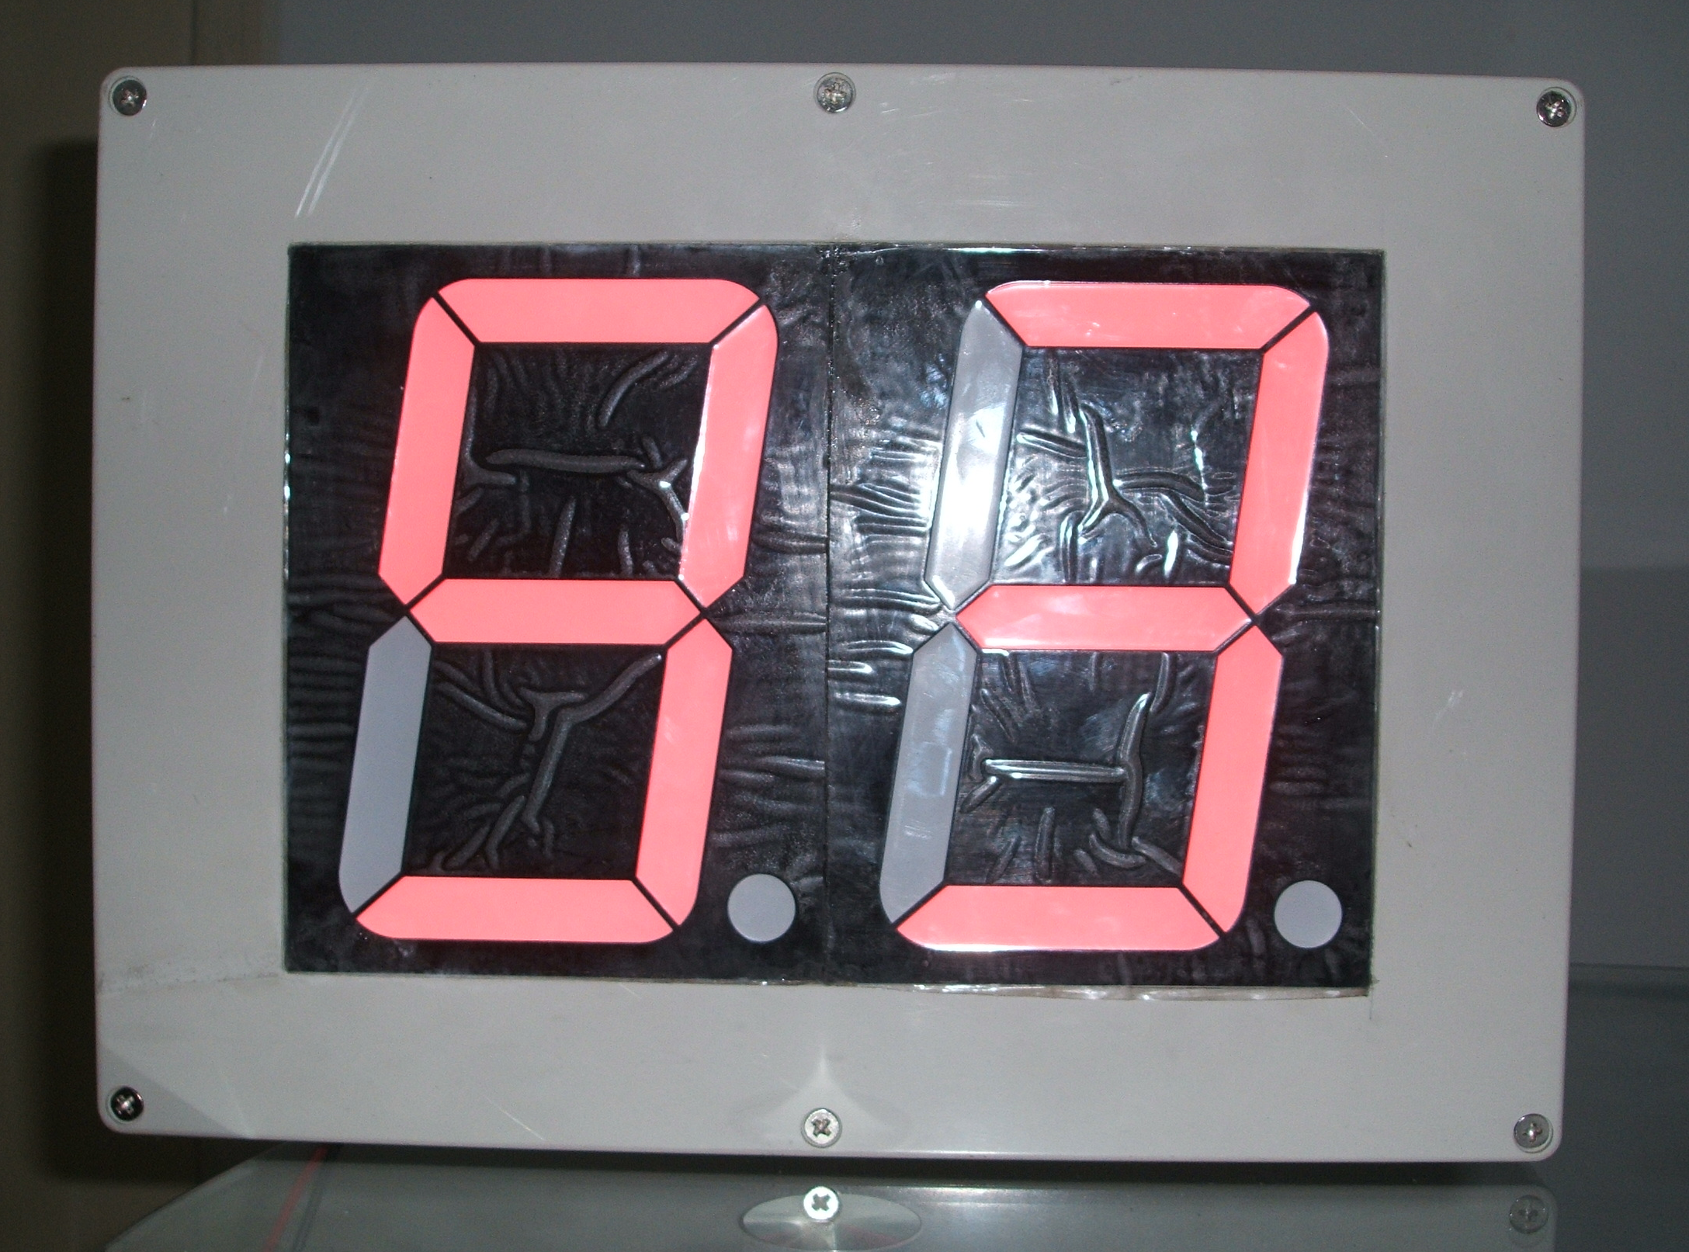
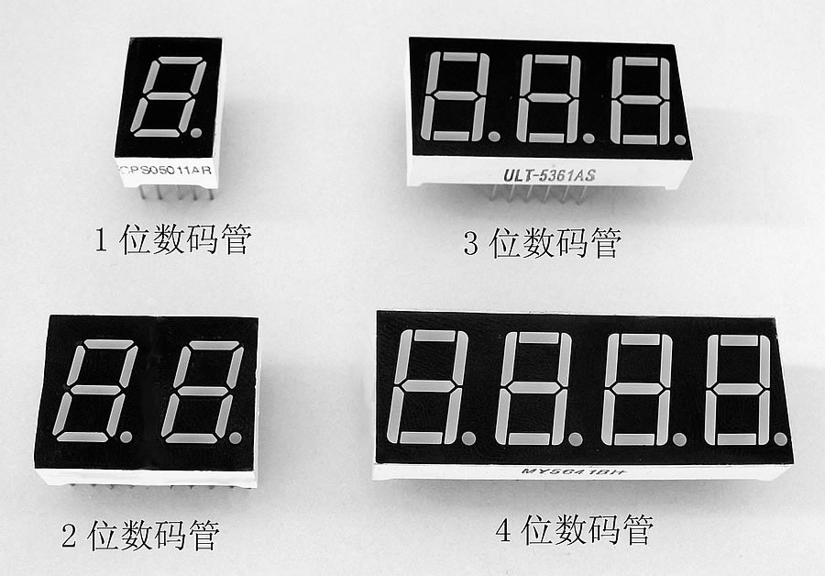
数码管实物
亚博科技 51单片机开发板28课配套视频教程

Slide 6
LED显示器（数码管）的结构与原理
亚博科技 51单片机开发板28课配套视频教程
数码管的结构
LED显示器(数码管)系发光器件的一种。常用的LED发光器件有两类：数码管和点阵。
数码管内部由七个条形发光二极管和一个小圆点发光二极管组成，根据各管的亮暗组合成字符。常见数码管有10根管脚。管脚排列如下图所示。其中COM为公共端，根据内部发光二极管的接线形式可分为共阴极和共阳极两种。
使用时，共阴极数码管公共端接地，共阳极数码管公共端接电源。每段发光二极管需5～10mA的驱动电流才能正常发光，一般需加限流电阻控制电流的大小。

Slide 7
LED显示器（数码管）的结构与原理
亚博科技 51单片机开发板28课配套视频教程
数码管显示原理
LED数码管的a～g七个发光二极管。加正电压的发光，加零电压的不能发光，不同亮暗的组合就能形成不同的字型，这种组合称为字型码。共阳极和共阴极的字型码是不同的，下面我们分析一下。

Slide 8
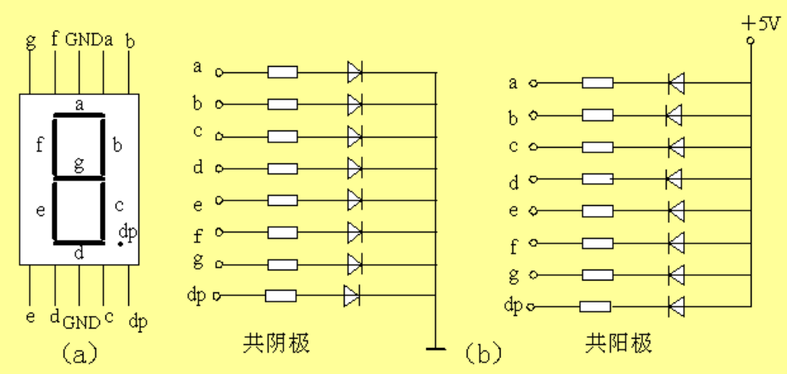
LED显示二种接法
亚博科技 51单片机开发板28课配套视频教程
使用LED显示器时，要注意区分这两种不同的接法。为了
显示数字或字符，必须对数字或字符进行编码。七段数码
管加上一个小数点，共计8段。因此为LED显示器提供的编
码正好是一个字节。BST实验板用共阴LED显示器。

Slide 9
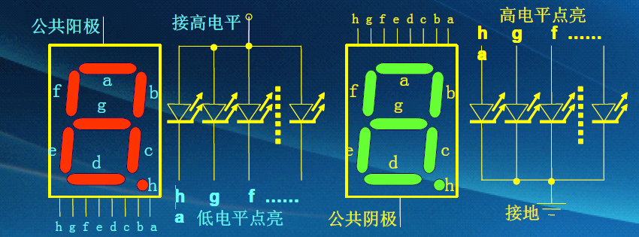
LED数码管显示分析
亚博科技 51单片机开发板28课配套视频教程
LED数码管的结构：①共阳与共阴
单片机系统扩展LED数码管时多用共阳LED:
共阳数码管每个段笔画是用低电平(“0”)点亮的,要求驱动功率很
小；而共阴数码管段笔画是用高电平(“1”)点亮的，要求驱动功率较
大。
通常每个段笔画要串一个数百欧姆的降压电阻。

Slide 10
静态显示驱动
亚博科技 51单片机开发板28课配套视频教程
静态驱动也称直流驱动。静态驱动是指每个数码管的每一个段码都由一个单片机的I/O端口进行驱动，或者使用如BCD码二-十进制译码器译码进行驱动。静态驱动的优点是编程简单，显示亮度高，缺点是占用I/O端口多，如驱动5个数码管静态显示则需要5×8=40根I/O端口来驱动，要知道一个89S51单片机可用的I/O端口才32个呢：），实际应用时必须增加译码驱动器进行驱动，增加了硬件电路的复杂性。

Slide 11
动态显示驱动
亚博科技 51单片机开发板28课配套视频教程
数码管动态显示接口是单片机中应用最为广泛的一种显示方式之一，动态驱动是将所有数码管的8个显示笔划"a,b,c,d,e,f,g,dp"的同名端连在一起，另外为每个数码管的公共极COM增加位选通控制电路，位选通由各自独立的I/O线控制，当单片机输出字形码时，所有数码管都接收到相同的字形码，但究竟是那个数码管会显示出字形，取决于单片机对位选通COM端电路的控制，所以我们只要将需要显示的数码管的选通控制打开，该位就显示出字形，没有选通的数码管就不会亮。通过分时轮流控制各个数码管的的COM端，就使各个数码管轮流受控显示，这就是动态驱动。在轮流显示过程中，每位数码管的点亮时间为1～2ms，由于人的视觉暂留现象及发光二极管的余辉效应，尽管实际上各位数码管并非同时点亮，但只要扫描的速度足够快，给人的印象就是一组稳定的显示数据，不会有闪烁感，动态显示的效果和静态显示是一样的，能够节省大量的I/O端口，而且功耗更低。

Slide 12
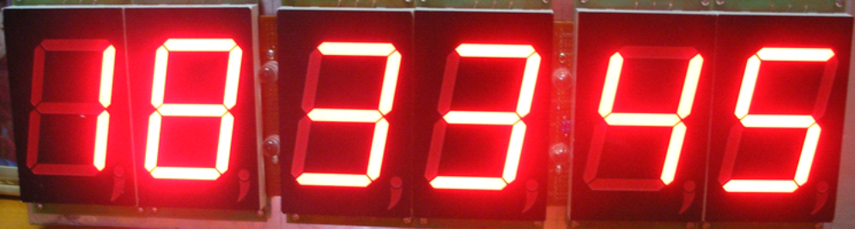
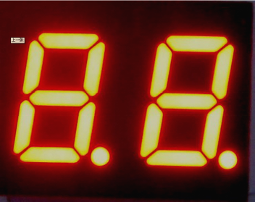
显示效果
亚博科技 51单片机开发板28课配套视频教程
由于发光二极管基本上属于电流敏感器件，其正向压降的分散性很大，并且还与温度有关，为了保证数码管具有良好的亮度均匀度，就需要使其具有恒定的工作电流，且不能受温度及其它因素的影响。另外，当温度变化时驱动芯片还要能够自动调节输出电流 的大小以实现色差平衡温度补偿。

Slide 13
认识一个新的芯片 74HC573
亚博科技 51单片机开发板28课配套视频教程
八进制 3 态非反转-----透明锁存器
高性能硅门 CMOS 器件
SL74HC573 跟 LS/AL573 的管脚一样。器件的输入是和标准 CMOS
输出兼容的；加上拉电阻，他们能和 LS/ALSTTL 输出兼容。
当锁存使能端为高时，这些器件的锁存对于数据是透明的（也就是说输出同步）。当锁存使能变低时，符合建立时间和保持时间的数据会被锁存。
×输出能直接接到 CMOS，NMOS 和 TTL 接口上
×操作电压范围：2.0V~6.0V
×低输入电流：1.0uA
×CMOS 器件的高噪声抵抗特性

Slide 14
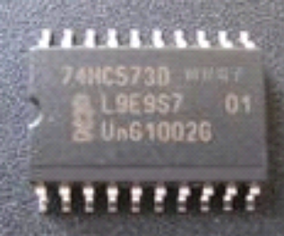
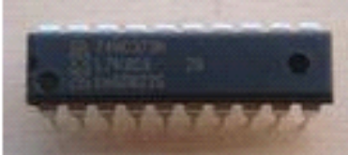
74HC573作用是什么
亚博科技 51单片机开发板28课配套视频教程
74HC573和74LS373原理一样，8数据锁存器。主要用于数码管、按键等的控制。

Slide 15
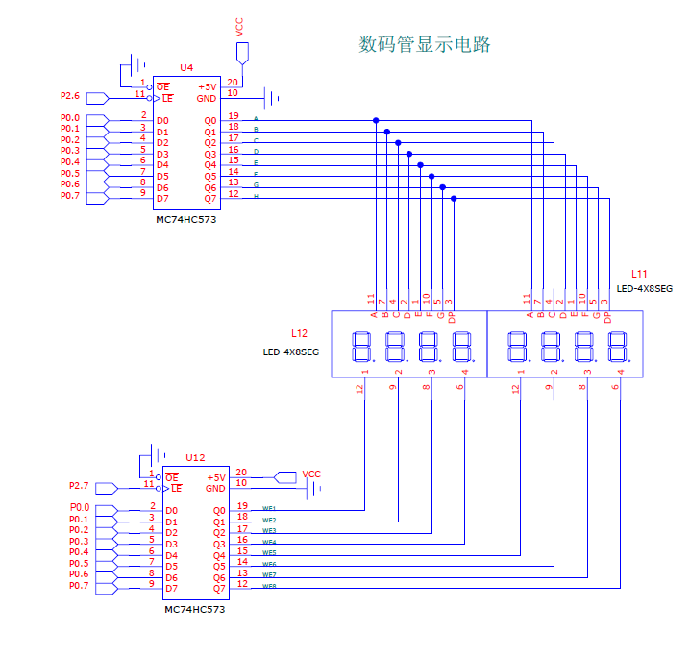
数码管驱动电路
亚博科技 51单片机开发板28课配套视频教程
要驱动2个四位数码管常见的有以下几种数码管驱动电路：
1.使用16个IO口
2. 74HC573驱动段选，IO口直接驱动位选
3.分别用两个74HC573驱动段位、位选
4.用晶体三级管驱动段选，74HC138驱动位选

Slide 16
共阴数码管字形码表
亚博科技 51单片机开发板28课配套视频教程
0x3f , 0x06 , 0x5b , 0x4f , 0x66 , 0x6d ,
0 1 2 3 4 5
0x7d , 0x07 , 0x7f , 0x6f , 0x77 , 0x7c ,
6 7 8 9 A B
0x39 , 0x5e , 0x79 , 0x71 , 0x00
C D E F 不显示

